Slide 1
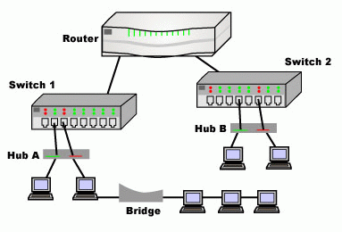
به نام خدا
سخت افزار سوئیچ و مسیریاب
اسلايد دوم
Provider : M.Miandari
Email: miyandari@hotmail.com

Slide 2
هدفهاي آموزشي :
مفاهیم پایه اترنت
تنظیمات پورت های سوئیچ
Fast Ethernet
Gigabit Ethernet
ارتباط سوئیچ با دستگاههای شبکه و بررسی عملکرد صحیح آنها

Slide 3
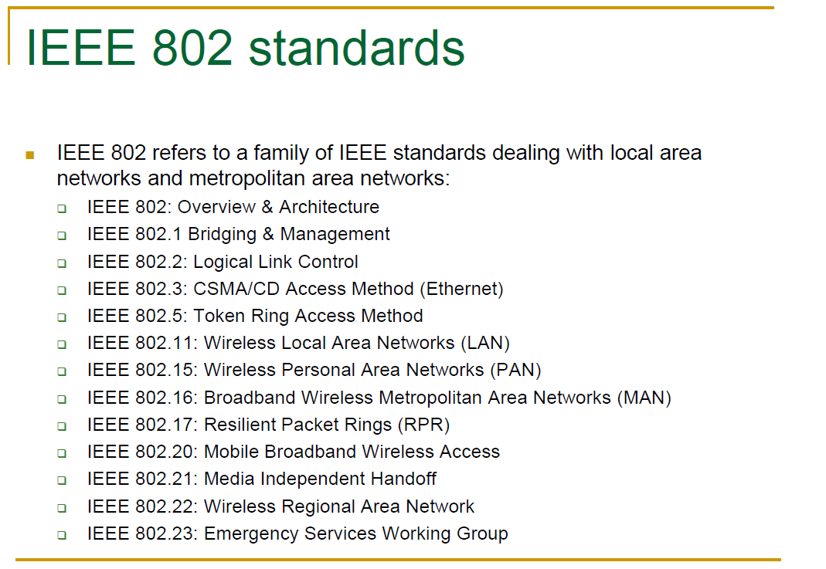
مفاهیم Ethernet

Slide 4

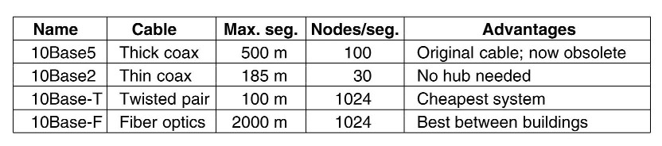
استاندارد 802.3 شبكه اترنت (Ethernet)
در سال 1937 استاندارد اترنت توسط شركت Xerox ارائه شد و با همكاري Intel و DEC گسترش يافت.
استاندارد IEEE شبكه اترنت 802.3 است.
تعريف اين استاندارد براي شبكه هاي كانال مشترك با توپولوژي منطقی باس بوده است.
مديريت كانال به روش CSMA/CD: (Carrier Sense Multiple Access/Collision Detection)
كدينگ: ”منچستر”
سطوح ولتاژ : ±0.85v
حداكثر طول كانال ٥٠٠ متر با كابل كواكس ضخيم و ١٨٥ متر با كابل كواكس نازك و ١٠٠ متر با زوج سيم (براي افزايش طول كابل به تكرار كننده نياز است. با استفاده از تكرار كننده حداكثر طول كابل تا 2.5 كيلومتر قابل افزايش است)

Slide 5
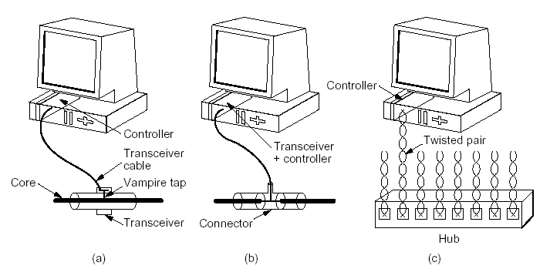
انواع کابل کشی استاندارد 802.3 شبكه اترنت (Ethernet)
مشکلات کابل کشي
10Base5 & 10Base2 :
تشخيص طول بيش از اندازه كابل
انشعابات نامتاسب و بد
شل شدن اتصالات
بروز هرگونه پارگي در کابل
10Base5
اين کابل به اترنت ضخيم شهرت دارد و اتصال به كابل از طريق انشعاب تزريقي (Vampire Tap) انجام مي‌شود كه در آن يك سوزن به دقت در مركز كابل كواكسيال فرو مي‌رود.
10Base2
اين نوع از کابل کشي، اترنت نازک ناميده مي‌شود و براي اتصال به اين نوع كابل به جاي انشعاب تزريقي مي‌توان از كانكتورهاي BNC معمولي و ايجاد يك اتصال بشكل T استفاده نمود.
10Base-T
در ساختار آن هيچ كابل مشتركي وجود ندارد بلكه فقط يك Hub(جعبه‌اي پر از مدارات الكترونيك) وجود دارد كه تمام ايستگاهها با يك كابل اختصاصي (غير مشترك) بدان متصل مي‌شود.
10Base-F
در آن از فيبرهاي نوري استفاده شده است ولي به دليل هزينه بالاي اتصالات و پايانه‌هاي مورد نياز بسيار گران است اما به دليل ايمني بسيار بالائي که در مقابل نويز دارد گزينه مناسبي براي كابل‌كشي بين ساختمانها و هاب هاي دور از هم محسوب مي‌شود.

Slide 6
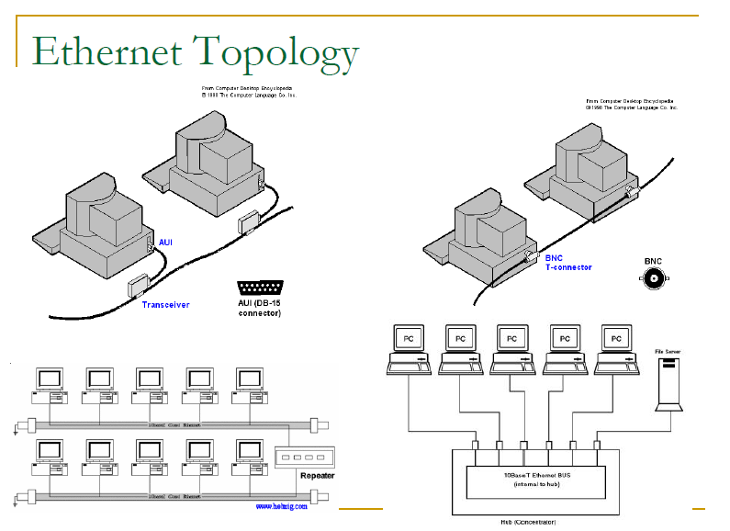
انواع کابل کشی استاندارد 802.3 شبكه اترنت (Ethernet)

Slide 7
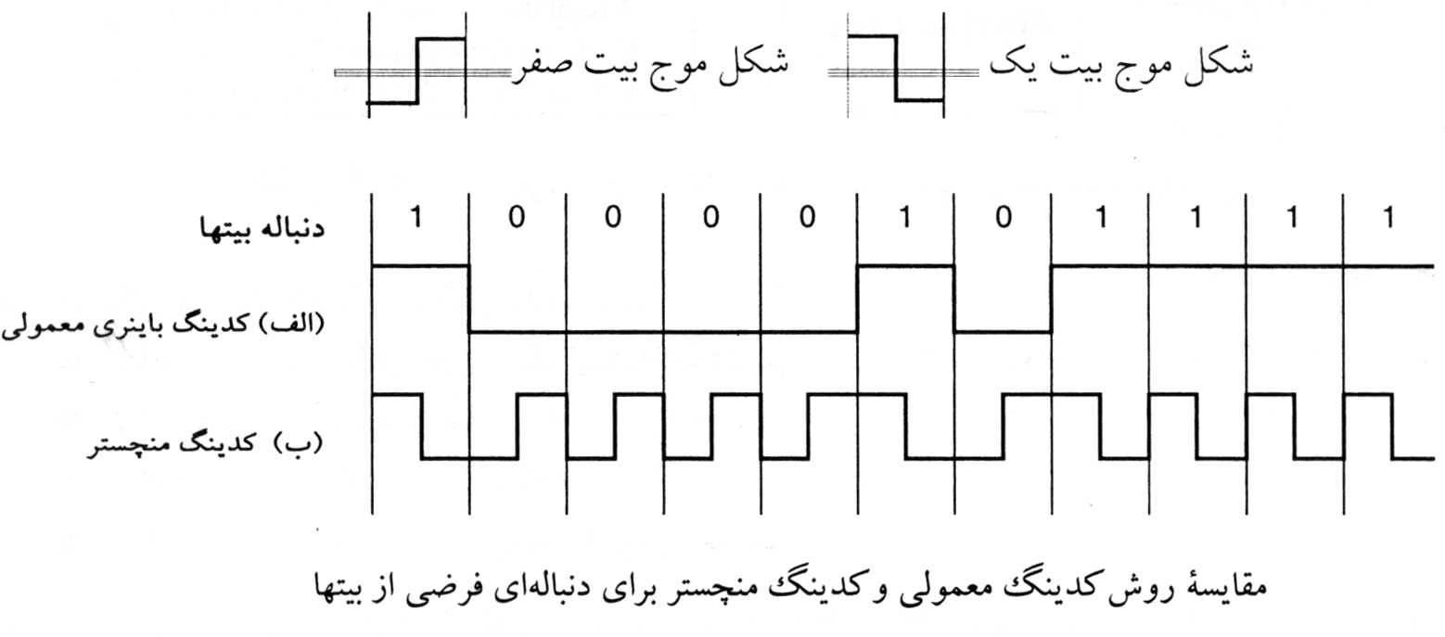
کدینگ منچستر استاندارد 802.3 شبكه اترنت (Ethernet)
روشي که در آن گيرنده قادر خواهد بود تا شروع و پايان يا وسط هر بيت را بدون نياز به يك سيگنال ساعت خارجي تشخيص دهد.
در اين روش هر بيت به لحاظ زماني به دو نيم بيت تقسيم مي‌شود: براي ارسال بيت 1، در نيم بيت اول ولتاژ بالا و در نيم بيت دوم ولتاژ پايين قرار داده مي‌شود و در مورد بيت 0 به صورت عکس عمل مي‌کند.
اشکال اين روش:
چون طول هر پالس نصف طول يك بيت است به همين دليل به پهناي باند دو برابر نياز خواهد بود.

Slide 8
استاندارد شبكه اترنت (Ethernet)
اترنت از CSMA/CD استفاده می‌کند.
واسط ارسال تا زمانی که دیگران در حال ارسال هستند، شروع به ارسال نمی‌کند (carrier sense)
به محض مشاهده اینکه ایستگاه دیگری در حال ارسال است، واسط ارسالش را متوقف می‌کند (collision detection)
پیش از تلاش برای ارسال مجدد، واسط یک زمان تصادفی را منتظر می‌ماند (random access)
واسط های مختلف بطور همزمان می‌توانند به کانال دسترسی داشته و اطلاعات خود را روی کانال قرار دهند (multiple access)

Slide 9
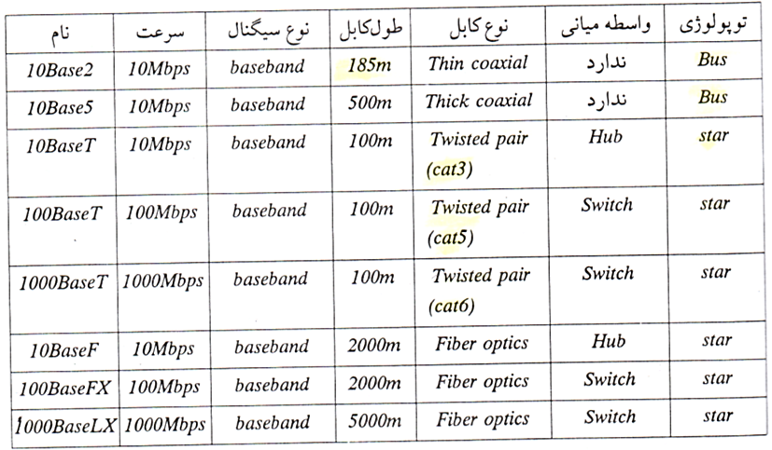
پياده سازي انواع اترنت (Ethernet)
به شبكه‌هاي مدل 100BaseT، Fast Ethernet نيز گفته مي‌شود.
به مدل 1000BaseT، Gigabit Ethernet نيز گفته مي‌شود.
استانداردهای مختلفی برای اترنت وجود دارد
باتوجه به نوع رسانا و سرعت ارسال، این استانداردها تدوین شده‌اند.
2 Mbps, 10 Mbps, 100 Mbps, 1Gbps, 10G bps

Slide 10
فلوچارت ارسال بسته در پروتکل اترنت
Frame Ready for Transmission
Exponential backoff
Set Attempt N=0
wait R×512 bit times
Sense Channel
Select A Random Integer R=(0 to 2^{k}-1)
No
Channel Busy
Yes
K=N
K=10
Inter-frame Gap allows receivers time to settle
yes
N<10
No
Wait Inter-frame Gap
96 bit-time
Too Many Attempts?
Frame Transmission & Channel Sense
N=15
N<15
Increment Attempts
N++
Abort Transmission;
Send Jam Signal(3Bytes)
Collision
Busy
Unsuccessful transmission, Excessive Collisions
Frame successfully transmitted

Slide 11
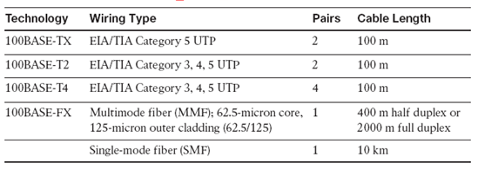
اترنت سریع – Fast Ethernet
اترنت شبکه‌ای اشتراکی است و گذشته از بخشی از پهنای باند ده مگابایتی که در اثر رقابت و تصادم هدر می‌رود مابقی آن بین متقاضیان ارسال، تقسیم می‌شود. بنابراین در شبکه‌ای با 50 ایستگاه متقاضی ارسال و بازده 65 درصد، سهم هر ایستگاه از پهنای باند شبکه حداکثر 130 کیلوبیت بر ثانیه خواهد بود. که برای کاربردهای جدید کافی نیست.
استاندارد IEEE شبكه اترنت سریع 802.3u است. از دیدگاه فنی 802.3u استاندارد جدیدی محسوب نمی‌شود بلکه یک ضمیمه مکمل برای استاندارد موجود 802.3 است تا بر سازگاری با استاندارد قبل تأکید شده باشد.

Slide 12
اترنت سریع – Fast Ethernet
اترنت سریع قادر است از طریق مذاکره با طرف مقابل، خودش را با قابلیتهای طرف مقابل تطبیق داده و حالت ارسال و سرعت خود را تنظیم نماید. (Auto Negotiation)
اترنت سریع می‌تواند در دوحالت مختلف کار کند:
حالت دوطرفه غیر همزمان (Half Duplex) :
یک هاب معمولی اتصال تمام ایستگاهها را به یک کانال مشترک برقرار می‌نماید.
تمام قواعد استاندارد CSMA/CD برای دسترسی به کانال، الگوریتم عقبگرد نمایی (هنگام بروز تصادم) اعمال می شود و هیچ تفاوتی با اترنت 10Mbps ندارد.
حالت دوطرفه همزمان (Full Duplex) :
ایستگاهها از طریق دولینک مستقل به یک سوئیچ متصل می‌شوند.
ایستگاهها هرزمان تمایل ارسال فریم داشته باشند بدون نگرانی ازتصادم آنرا می‌فرستند.
هر ایستگاه می‌تواند حین ارسال فریم خود، به دریافت داده‌های دیگران نیز مشغول باشد.
دریگر نیازی به شنود کانال و کشف تصادم نیست و عملکرد سخت افزار CSMA/CD از زیرلایه MAC بطور خودکار غیرفعال می‌شود.

Slide 13
اترنت سریع – Fast Ethernet
گفتیم که اترنت سریع می‌توان در حالت full duplex حداکثر به 200 Mbps سرعت انتقال داده داشته باشیم.
فرض می‌کنیم که یک سرور به یکی از پورتهای سوئیچ وصل است و تمامی دستگاه‌ها لزوماً با این سرور در ارتباط هستند پس پهنای باند سرور بین درخواست کنندگان تقسیم می‌گردد.
برای جلوگیری از افت پهنای باند در دسترسی‌های همزمان از خاصیت Fast EtherChannel (FEC) استفاده می‌شود که می‌توان از حداقل دو و حداکثر هشت لینک به این امر اختصاص داد و پهنای باند را به 400 Mbps تا 1600 Mbps رساند.

Slide 14
اترنت گیگابیت – Gigabit Ethernet
استاندارد IEEE شبكه گیگابیت 802.3z است
اترنت گیگابیت ضمن سازگاری با اترنت 10Mbps و 100Mbps ده برابر سریعتر شده و با سرعت (1000Mbps) 1 Gbps کار می‌کند.
قالب فریم، تفاوتی با استانداردهای قبلی ندارد.
قادر است وضعیت خود را از طریق مذاکره با طرف مقابل، بصورت خودکار تنظیم کند.
حالت دوطرفه غیر همزمان (Half Duplex) :
می‌توان از هابهای معمولی اتصال تمام ایستگاهها را به یک کانال مشترک برقرار کرد ولی در این حالت فاصله ایستگاهها از هاب نمی‌تواند از 100 متر تجاوز کند.
در صورت استفاده از هاب تمام قواعد استاندارد CSMA/CD برای دسترسی به کانال، الگوریتم عقبگرد نمایی (هنگام بروز تصادم) اعمال می‌شود.
حالت دوطرفه همزمان (Full Duplex) :
صرفاً باید از سوئیچ استفاده شود.
در این حالت با افزایش طول کانال بازده شبکه کاهش نخواهد یافت.

Slide 15
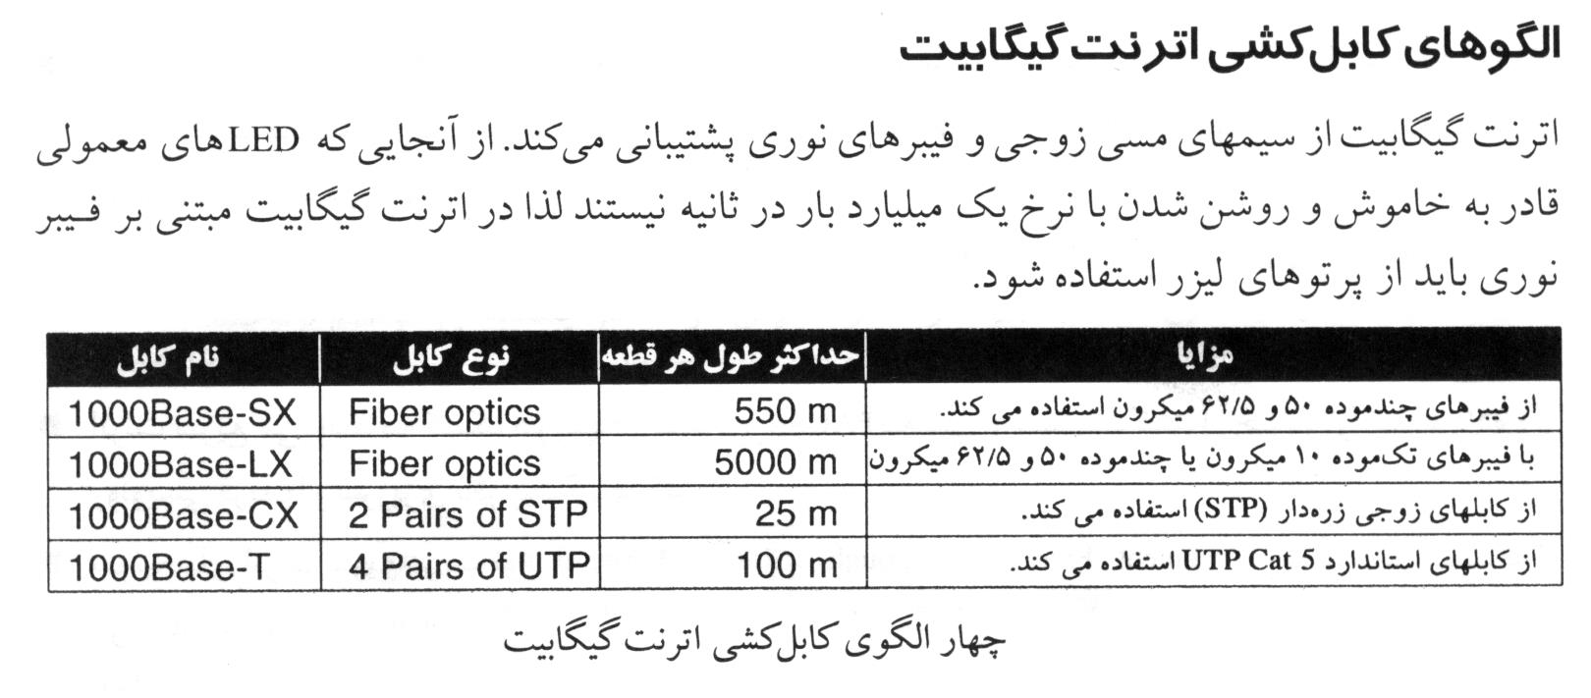
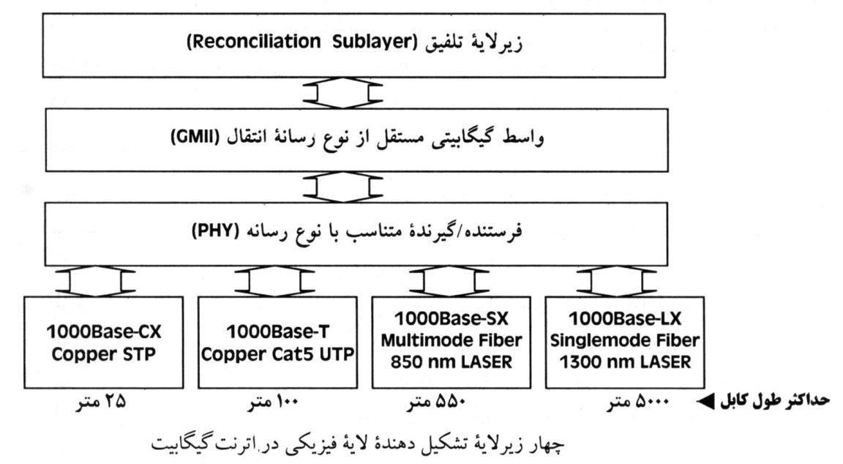
اترنت گیگابیت – Gigabit Ethernet

Slide 16
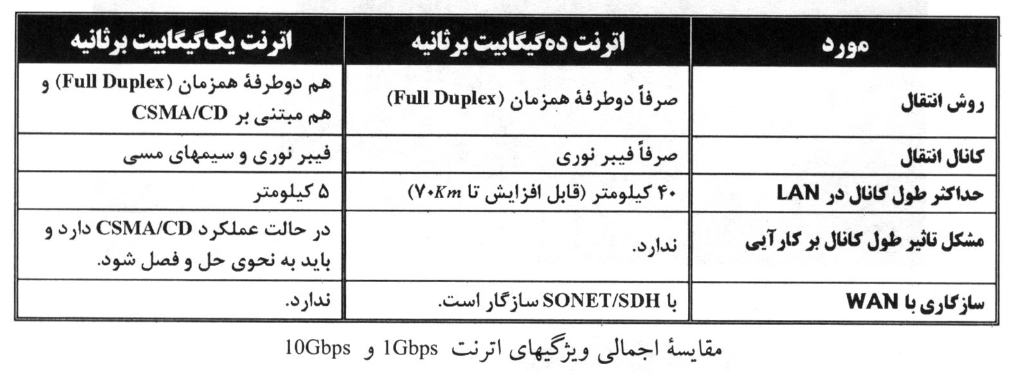
اترنت ده گیگابیت
استاندارد IEEE شبكه ده گیگابیت 802.3ae است.
ویژگیهای عمده‌ی این استاندارد عبارتند از :
با نرخ 10Gbps کار می‌کند.
ماهیت ارتباط، صرفاً دو طرفه همزمان (Full Duplex) است.
کانال انتقال، صرفاً فیبرنوری است.
قابلیت انعطاف برای بکارگیری در شبکه‌های محلی (LAN) توسط سوئیچهای core، شبکه‌های درون شهری (MAN) و حتی شبکه‌های وسیع (WAN) توسط SONET و SDH را دارد.

Slide 17
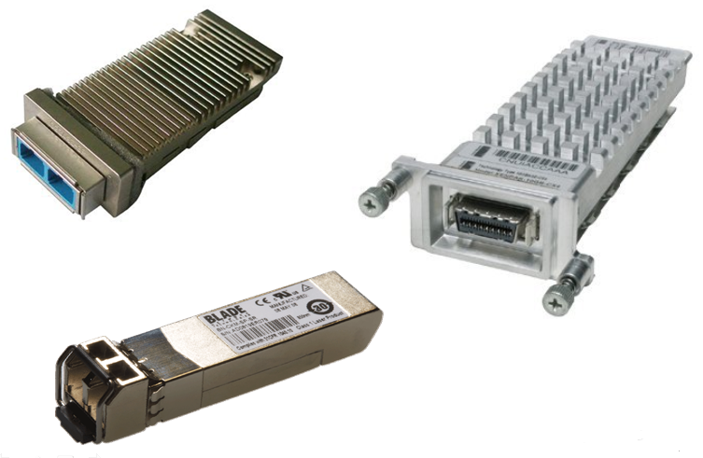
ماژولهایی برای 10 Gigabit Ethernet
X2
XENPAK
SFP+

Slide 18
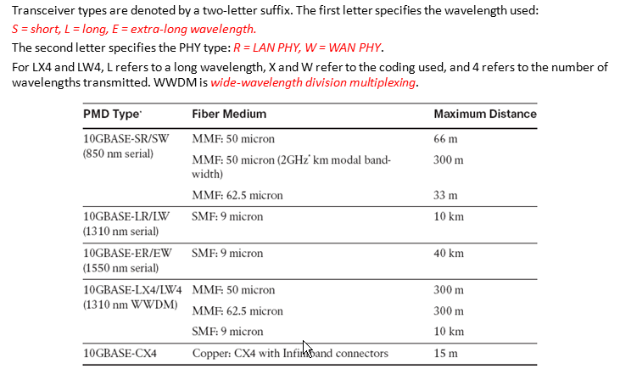
10-Gigabit Ethernet

Slide 19
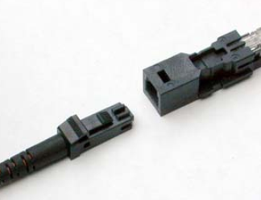
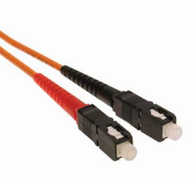
نحوه وصل کردن سوئیچها و device ها
انواع کانکتورهای فیبر نوری در مدل Fast Ethernet (100Base-FX)
MT-RJ
SC

Slide 20
نحوه وصل کردن سوئیچها و device ها
اکثر سوئیچ‌ها بطور پیش فرض می‌توانند سرعت پورتهای خود را بصورت اتوماتیک و توسط Autonegotiation ست کنند که می‌تواند سرعت‌های 10/100/1000 تعیین گردد.
برای ارتباط دو سوئیچ از کابل crossover استفاده می‌شود. (نحوه قرارگیری سیم‌ها 1 به 3 و 2 به 6)
دو نوع ماژل دیگر در سوئیچها وجود دارد :
GBIC (gigabit interface convertor) : ماژولی که درصورت استفاده از فیبر از کانکتورهای SC و در صورت استفاده از زوج سیم از کانکتور RJ-45 UTP پشتیبانی می‌کند.
SFP (small form factor pluggable) : ماژولی که درصورت استفاده از فیبر از کانکتورهای MT-RJ و در صورت استفاده از زوج سیم از کانکتور RJ-45 UTP پشتیبانی می‌کند.

Slide 21
نحوه‌ی تنظیم پورت سوئیچ
در سوئیچهای سری 2950 و 3560 بدلیل اینکه ماژولار نیستند از دستور زیر برای دسترسی به پورت مورد نظر استفاده می‌کنیم :
Switch(config)# interface fastethernet 0/14
که اولی نشان دهنده شماره slot که از صفر شروع می شود و دومی شماره پورت مورد نظر
سری 3750 قابلیتی دارند که می‌توانند بجای ماژولهای مختلف – سوئیچ‌های مختلف را روی هم سوار کنند یا Stacked کنند.
در سری هایی از سوئیچ که ماژولار می‌باشند آدرس دهی جهت دسترسی به هر یک از اینترفیس‌ها بصورت زیر می‌باشد.
Switch(config)# interface fastethernet 1/0/3

Slide 22
ماکرو نویسی
می‌توان بوسیله تعریف یک ماکرو لیستی از اینترفیس‌ها یا رنج‌ها را مشخص کرده و جهت اعمال تغییرات با صدا زدن ماکرو به اینترفیس‌های مشخص دسترسی پیدا کرد.
نحوه‌ی تعریف ماکرو بصورت زیر است :
Switch(config)# define interface-range MyGroup
Switch(config)# interface range macro MyGroup
با صدا زدن ماکرو تمام تغییرات اعمالی بر روی اینترفیس‌های مشخص شده در ماکرو اعمال خواهد شد.
gig 2/0/1,
gig 2/0/3 – 2/0/5,
gig 3/0/1 ,
gig 3/0/10,
gig 3/0/32 - 3/0/48

